Slide 1
секондхенд Светлана
Выполнили:
Голубев Максим
Прытов Антон

Slide 2
Задание
Интернет-магазин одежды (по типу «Авито»)

Slide 3
Суть проекта
Онлайн секонд-хэнд

Slide 4
Функционал
Просмотр товаров
Регистрация
Изменение информации профиля (только для зарегистрированных пользователей)
Добавление товаров в корзину (только для зарегистрированных пользователей)
Покупка товаров (только для зарегистрированных пользователей)
Добавление товаров (только для зарегистрированных пользователей)
Удаление своих товаров (только для зарегистрированных пользователей)
Удаление любых товаров (только для админов)

Slide 5
Архитектура
main.py
translator.py
templates
static/style.css
static/images
db
data

Slide 6
Модули
flask
sqlalchemy
flask_login
datetime
random
smtplib
translate

Slide 7
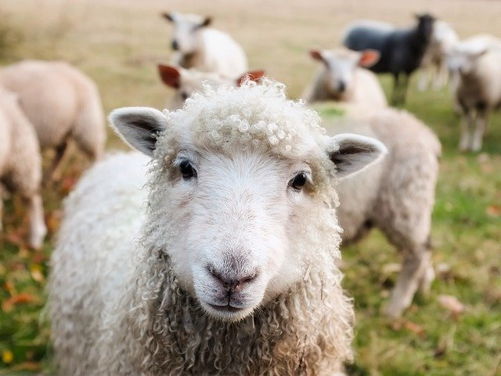

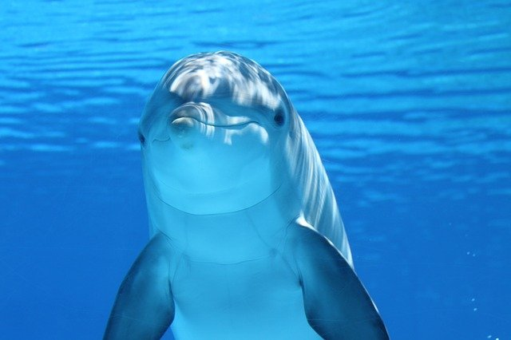
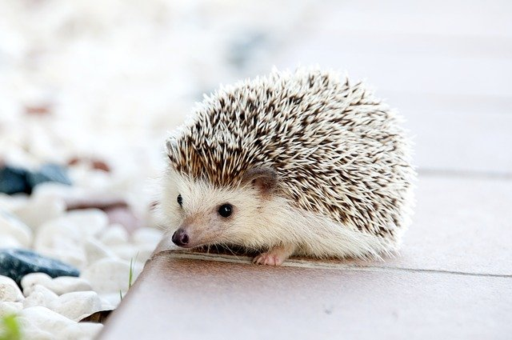
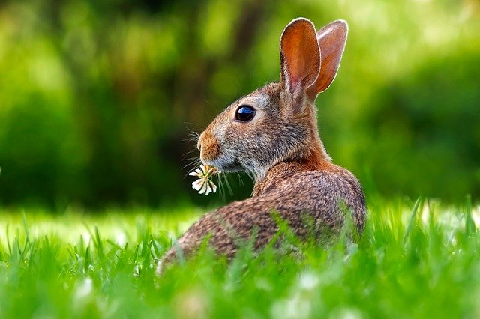

Картинки по умолчанию

Slide 8
Спасибо за внимание!

